Slide 1
4
I LONGOBARDI
Alboino
Teodolinda
Gregorio Magno

Slide 2
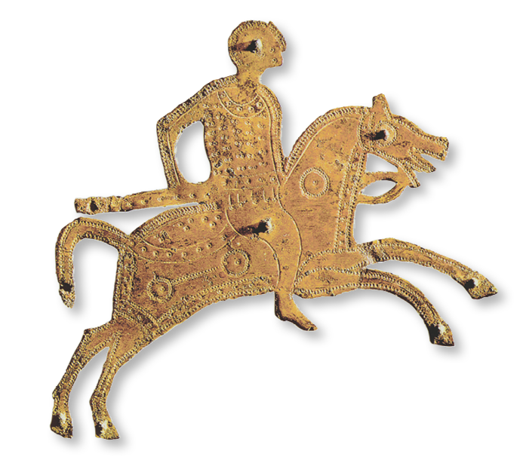
Lezione 1 - Chi erano i Longobardi
I Longobardi erano un popolo originario probabilmente della Scandinavia. Nel corso dei secoli, i Longobardi si spostarono verso sud, stanziandosi nei territori vicino al fiume Elba e poi nel V secolo in Pannonia. Qui vennero in contatto con popolazioni di origine asiatica, da cui appresero la tecnica del combattimento a cavallo, e con l’Impero bizantino, che arruolò un contingente di 5.000 mercenari longobardi nella guerra greco-gotica.

Slide 3
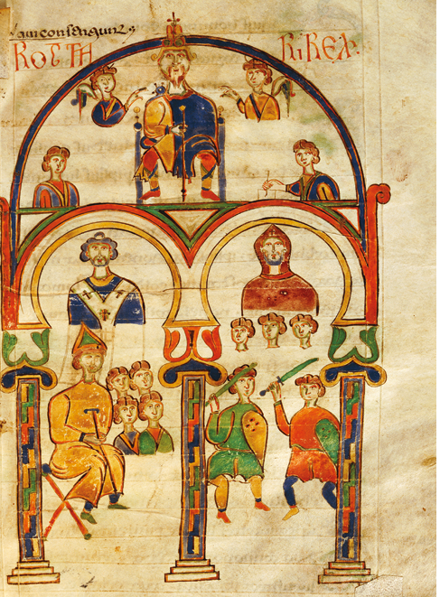
I Longobardi erano un popolo-esercito, organizzato in gruppi, chiamati fare, guidati da un duca. La popolazione era divisa in arimanni (guerrieri che godevano di pieni diritti), aldi (individui semiliberi) e servi. Solo in particolari occasioni, come una grande migrazione o una guerra, l’assemblea di tutti gli arimanni eleggeva un re a capo di tutti i gruppi.

Slide 4
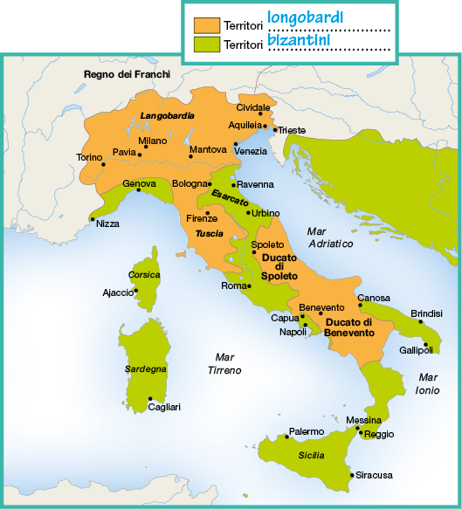
Lezione 2 - L’invasione dell’Italia
Nel 568 i Longobardi, guidati dal loro re Alboino, dalla Pannonia si spostarono verso sud e, dopo aver varcato le Alpi orientali, invasero l’Italia. La conquista dell’Italia da parte dei Longobardi fu frammentaria e non omogenea: ogni duca, infatti, procedette alla conquista per proprio conto, stanziandosi in un determinato territorio che prendeva il nome di Ducato. Alla fine i Longobardi fondarono circa trenta Ducati, che insieme, pur mantenendo una certa autonomia, costituivano il Regno Longobardo. L’Italia si ritrovò così divisa fra zone sotto il dominio bizantino e zone sotto il dominio longobardo.

Slide 5
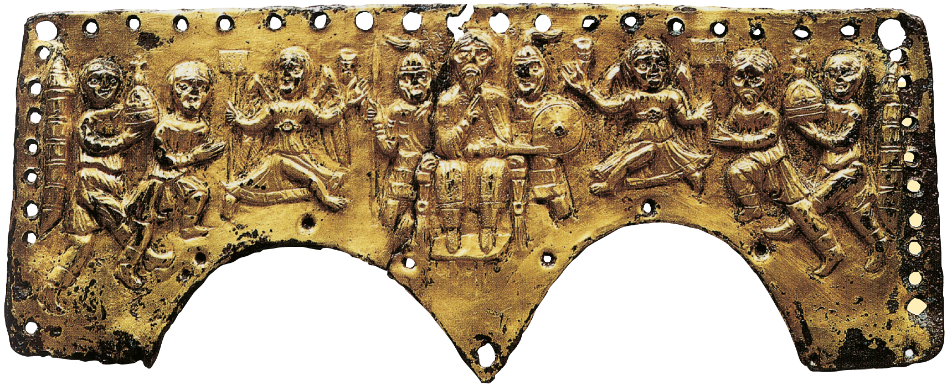
Lezione 3 - L’evoluzione del Regno longobardo
Temendo un attacco militare da parte dei Bizantini o di altri popoli confinanti che col tempo avevano acquisito maggiore potenza, come i Franchi, i Longobardi decisero di dare una base più solida alla monarchia. Per questo motivo, nel 584 Autàri venne eletto re e ricevette da tutti i duchi metà dei loro possedimenti, la cui amministrazione venne affidata a un funzionario regio, il gastaldo.
In questo modo il ruolo del sovrano venne rafforzato, ma il suo potere rimase sempre condizionato da quello dei duchi: infatti non si affermò mai un principio dinastico, e il re continuò a essere eletto dall’assemblea degli arimanni.

Slide 6
Nel 643 venne emanato l’Editto di Rotari, la prima raccolta di leggi scritte longobarde. L’Editto non conteneva solo le antiche consuetudini longobarde, ma anche nuove norme che modificavano in parte alcune usanze: per esempio la vendetta personale per un torto subìto (faida) venne sostituita da un risarcimento in denaro (guidrigildo).

Slide 7
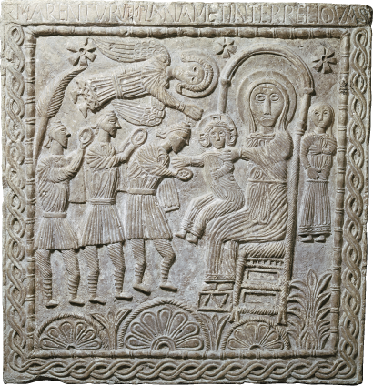
Lezione 4 - I rapporti con i Romani
Durante i primi tempi della loro dominazione, i Longobardi non instaurarono alcun tipo di relazione con i Romani, che vennero estromessi da ogni carica ed espropriati delle terre. Tuttavia col passare del tempo si realizzò una sostanziale integrazione tra le due popolazioni, a cui contribuirono la conversione al cattolicesimo da parte dei Longobardi e la possibilità di matrimoni misti fra Romani e Longobardi.
Inoltre, a partire dalla fine del VII secolo anche ai Romani vennero applicate le leggi dell’Editto di Rotari e fu permesso di entrare a far parte dell’esercito, che veniva convocato in base alla ricchezza.

Slide 8
Lezione 5 - I rapporti con la Chiesa
Durante il regno di Autàri, la regina Teodolinda, che era cattolica, riuscì a risolvere gran parte delle controversie fra i Longobardi e la Chiesa. La regina, infatti, portò avanti una politica di dialogo con la Chiesa cattolica, e allo stesso tempo si fece anche custode delle tradizioni longobarde.
Nel 651 il re Ariperto fu il primo sovrano longobardo a convertirsi al cattolicesimo. In seguito, nel corso dell’VIII secolo il re Liutprando, dopo essersi dichiarato apertamente re cattolico e aver vietato i culti dell’antica religione pagana longobarda, consolidò la definitiva conversione al cattolicesimo dei Longobardi. Inoltre il re Liutprando riconobbe importanti privilegi alla Chiesa, come per esempio il diritto d’asilo, e le donò il territorio del castello di Sutri.

Slide 9
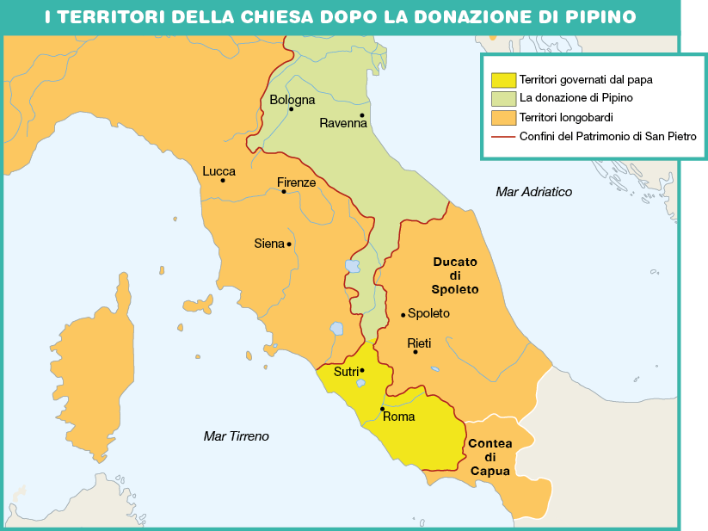
Lezione 6 - La fine del Regno longobardo
Nel 749 il re longobardo Astolfo riprese la politica di espansione territoriale. La Chiesa, che temeva di perdere i propri territori, si rivolse al re dei Franchi Pipino, il quale scese in Italia nel 751 e nel 754 e riuscì a sconfiggere i Longobardi, togliendo loro i territori bizantini che avevano conquistato, donandoli alla Chiesa. Questi territori vennero inizialmente chiamati Patrimonio di San Pietro, e in seguito assumeranno il nome di Stato della Chiesa.

Slide 10
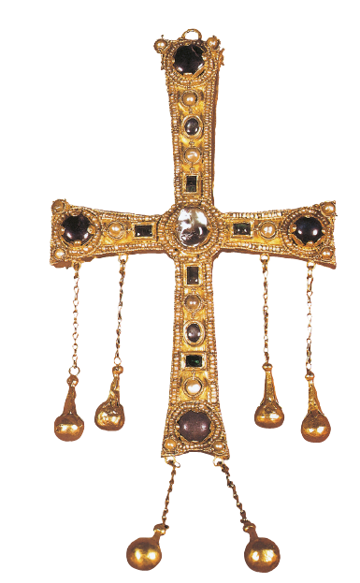
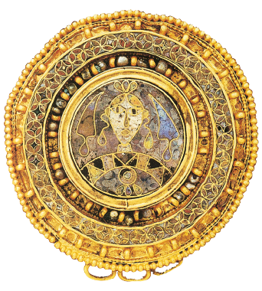
Nel 774 il re Desiderio occupò la Romagna e decise di conquistare anche Roma. Il papa chiese nuovamente aiuto al Regno dei Franchi. Carlo Magno, succeduto al padre Pipino, sconfisse i Longobardi e, dopo aver acquisito i loro territori, si proclamò loro re.
In questo modo finì il dominio longobardo in Italia. Solo i Ducati di Benevento e Spoleto sopravvissero.

